Slide 1
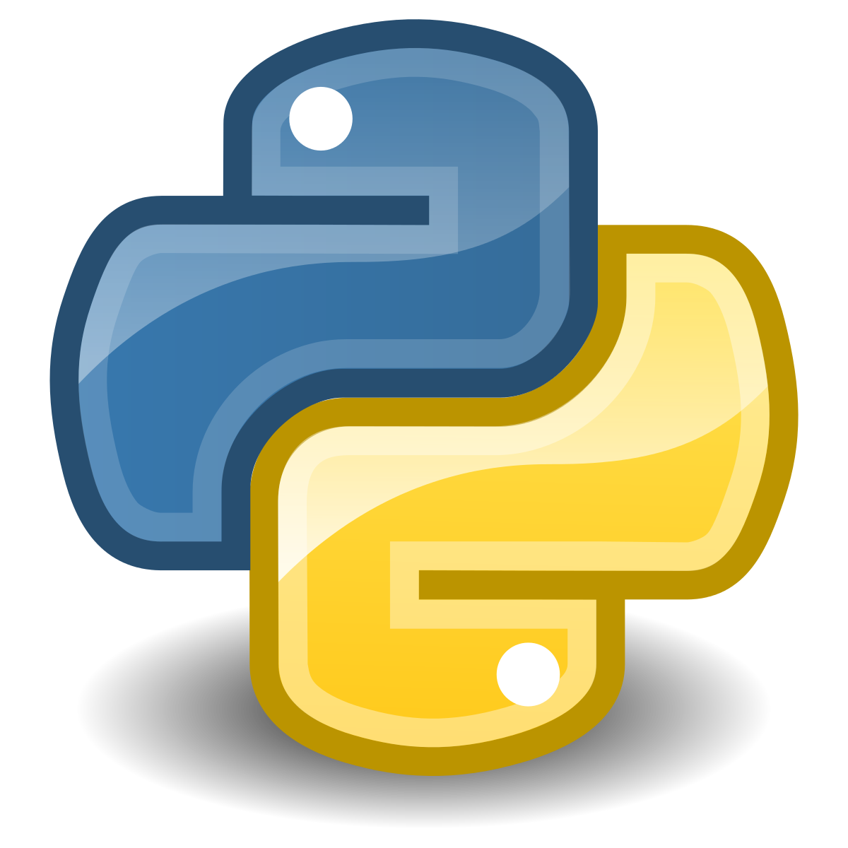
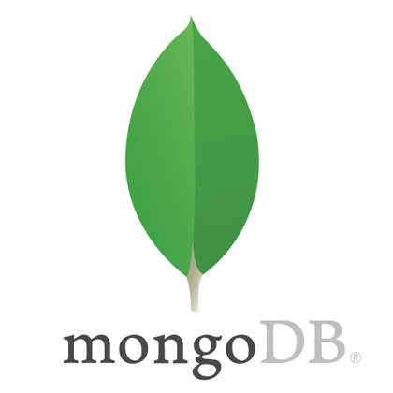

Integrando Python com BDs relacional e NoSQL
Formação Python Developer
Juliana Mascarenhas
Tech Education Specialist DIO / Owner @Simplificandoredes e @SimplificandoProgramação
Mestre em modelagem computacional | Cientista de dados
@in/juliana-mascarenhas-ds/

Slide 2


Juliana Mascarenhas
Tech Education Specialist
@SimplificandoRedes
@SimplificandoProgramação
Cientista de dados
Desenvolvedora Java/Python
Me Modelagem Computacional - LNCC
https://github.com/julianazanelatto

Slide 3
Objetivo Geral
Trabalhar com a principal biblioteca ORM de integração de SGBDs com Python – SQLAlchemy. Além disso, não podemos deixar de fora os bancos de dados NoSQL. Sendo assim, utilizaremos Pymongo.

Slide 4

Etapa 1
Integrando Python com SQLite usando SQLAlchemy
// Integração com Python

Slide 5
Conhecendo a Biblioteca SQLAlchemy
// Integração com Python

Slide 6

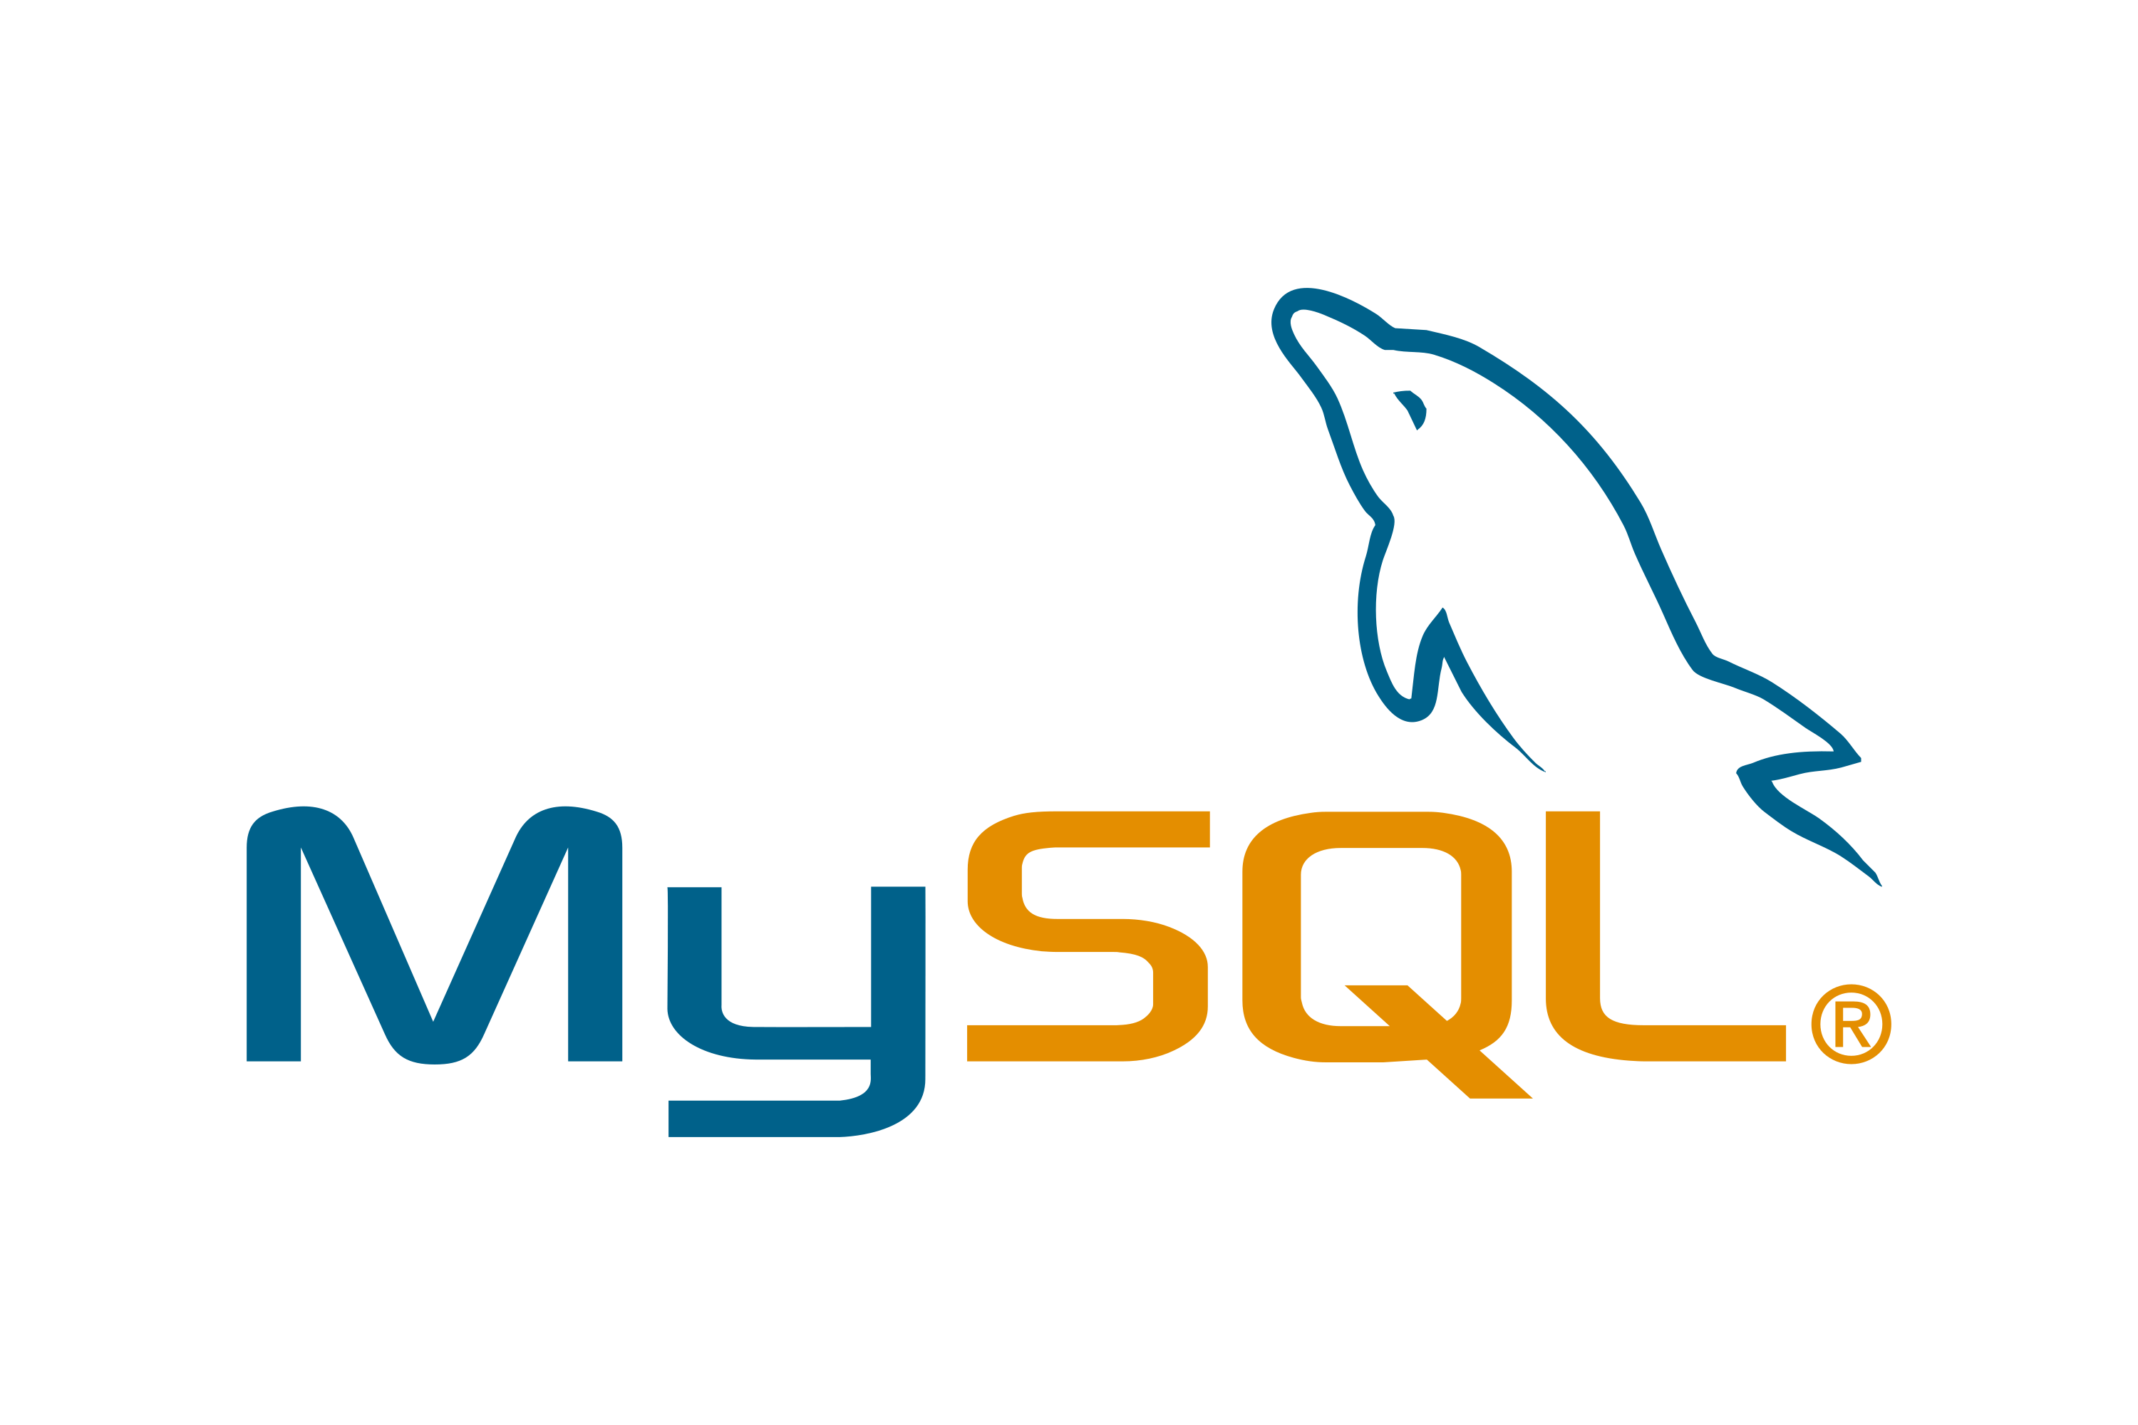

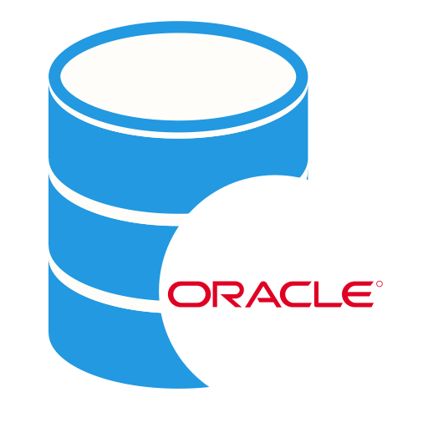


SQLAlchemy
Framework – open source
Licença MIT – 2019
Mapeamento Objeto Relacional
Notes:
Firebase e Sybase não são mais suportados

Slide 7
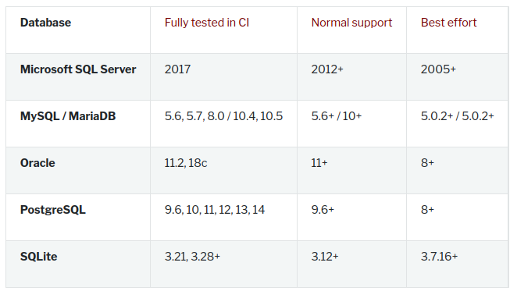
SQLAlchemy
Documentação

Slide 8
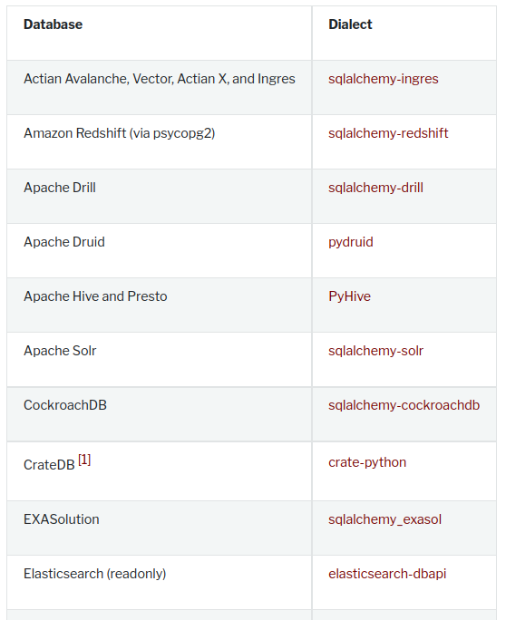
SQLAlchemy
Dialetos externos
Notes:
Há outros dialetos externos

Slide 9
SQLAlchemy
Vastamento utilizado
Framework completo
Flexibilização do SQL
Segurança nas instruções
Notes:
Firebase e Sybase não são mais suportados

Slide 10
SQLAlchemy
Recursos:
ORM e CORE
Suporte a dialetos
Manipulação do BD por meio de Transações
Suporte a Queries complexas via ORM
Config: relações e relacionamentos
Sessões, eventos …
Notes:
Firebase e Sybase não são mais suportados

Slide 11
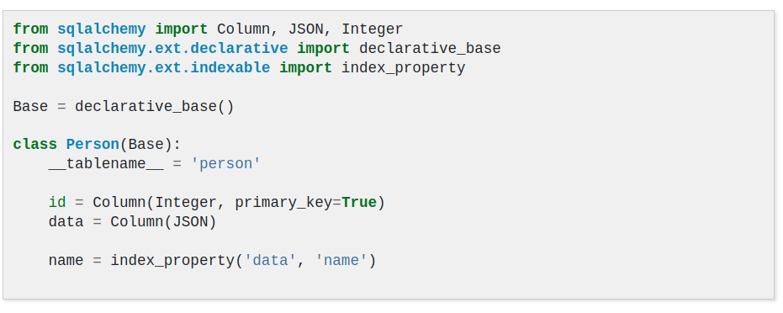
SQLAlchemy
Extensões:
I/O assíncrono
Associação com proxy
Indexação
APIs especiais
…
Documentação
Notes:
Firebase e Sybase não são mais suportados

Slide 12



ORM
ORM - Object Relational Mapping
Objeto -> Modelo Relacional
Mais fácil para o programador
ORM
QUERY
CRUD
CONEXÃO
Notes:
Firebase e Sybase não são mais suportados

Slide 13
ORM
Vantagens
Menos código
Melhor manutanção
Utilização de conectores
Indicado para CRUDs
ORM
Notes:
Firebase e Sybase não são mais suportados

Slide 14
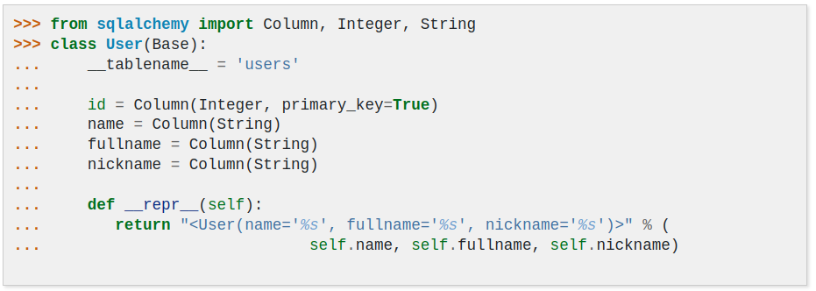
Entidade
Notes:
Firebase e Sybase não são mais suportados

Slide 15
ORM
Se pergunte como está
seu modelo de dados
Desvantagens
Complexidade X ORM
Dependência do ORM
Depende do projeto
Retorno das consultas sem necessidade de programar na "mão"
ORM
Notes:
Se o banco estiver mal modelado vocẽ vai sofrer para criar seu ORM.
Difuldade de abstrair uma consulta mais complexa dentro do ORM. As vezes é mais fácil fazer diretamente com SQL.

Slide 16
ORM
Nem sempre será a query mais otimizada
Perda de performance
Deixa de estudar SQL e perde a eficiência na construção
Número de instâncias x velocidade
ORM
Notes:
Subquery versus um join com group by having. Subquery requer muita mais performance. Podemos usar o melhor dos dois mundos.

Slide 17
ORM
Por que usar?
Troca de SGBD mais facilitada
Modelo MVC
Diminuição do DRY
Evita problemas de segurança
ORM
Notes:
Mudar de banco não é trivial -> podemos ter problemas com tipos de dados, recursos disponíveis entre outros.

Slide 18
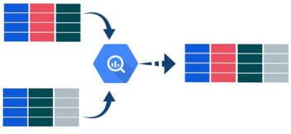
ORM & SQL
Uso de views
Melhor dos dois mundos
Qual a melhor ferramenta para o seu problema?
ORM
Notes:
Mudar de banco não é trivial -> podemos ter problemas com tipos de dados, recursos disponíveis entre outros.

Slide 19

Dúvidas?
> Fórum/Artigos
> Comunidade Online (Discord)

Slide 20

Para saber mais
Python e SQLite
https://www.sqlalchemy.org/
https://docs.sqlalchemy.org/en/14/tutorial/index.html
https://docs.sqlalchemy.org/en/14/orm/quickstart.html
https://docs.sqlalchemy.org/en/14/orm/tutorial.html

Slide 21
Para saber mais
Dialetos
https://docs.sqlalchemy.org/en/14/dialects/index.html
SQLite - https://docs.sqlalchemy.org/en/14/dialects/sqlite.html
MySQL - https://docs.sqlalchemy.org/en/14/dialects/mysql.html
Subqueries e demais recursos
https://docs.sqlalchemy.org/en/14/tutorial/data_select.html#tutorial-selecting-data

Slide 22
Para saber mais
Modelo ORM
https://docs.sqlalchemy.org/en/14/orm/index.html
https://docs.sqlalchemy.org/en/14/orm/quickstart.html
Modelo Core
https://docs.sqlalchemy.org/en/14/core/index.html
https://docs.sqlalchemy.org/en/14/core/tutorial.html

